Slide 1
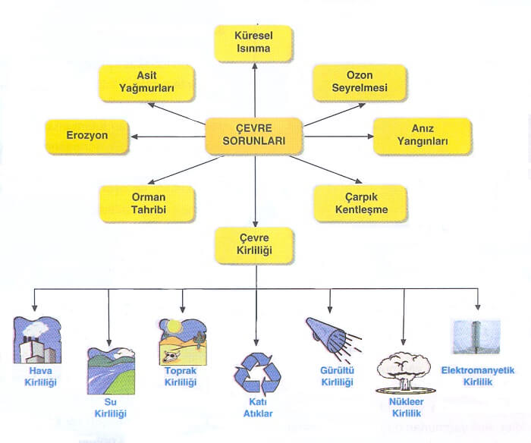
υπερθέρμανση του πλανήτη
όξινη βροχή
τρύπα του όζοντος
διάβρωση
φωτιές σε καλαμιές
καταστροφή
των δασών
μόλυνση του περιβάλλοντος
άναρχη
αστικοποίηση
Δρ Ελένη Χαραλάμπους
στερεά απόβλητα

Slide 2


Slide 3
Giriş bölümü:
....................................................................................................................................................................................... çevre sorunlarının temel nedenlerinden biri / bazıları olarak kabul edilmektedir.
……………………., ………………………….., ……………………….. ve ……………………. gibi çeşitli kirlilik dünyamızı tehdit eder.
Dünyamızın kirliliği had safhada. Büyük şehirlerde hava, teneffüs edilemez hale geldi. Kışın sis yüzünden göz gözü görmüyor.
Ciğerinize nefes çekiyorsunuz, pişman oluyorsunuz. Oysa çok basit önlemler,havamızı temizleyebilir.

Slide 4
Gelişme bölümü :
Nedenler
Hızlı ............. çevre sorunlarının temeli olarak nitelendirilmektedir.
.................. alanı önemli çevre kirliliklerinin yaşanmasına neden olmaktadır.
Plansız kentleşme nedeni ile, dar yollar nedeni ile ....................... toplanamamaktadır.
Ülkemizde özellikle büyük kentlerde kalitesiz yakıt kullanımından dolayı ............. büyük boyutlara ulaşmıştır.
Doğal .......................... hızla tükenmektedir.

Slide 5
Gelişme bölümü :
Nedenler
Umursamazlık :
Tarım alanı açmak için ormanları yakmaktadır.
Zavallı hayvancıkların ve bitkilerin neslini tüketmektedir.
Dünyamızı kendi elimizle öldürmekteyiz.
Toprağı bilinçsiz kullanmaktayız, çöp atmaktayız,
havayı kirletmekteyiz ve oksijen beklemekteyiz.

Slide 6
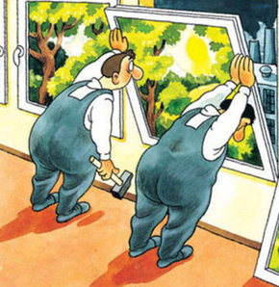
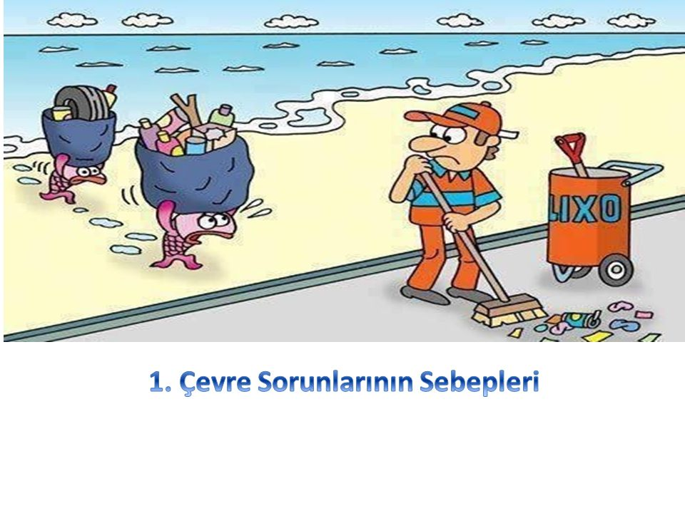
Sonuç bölümü :
Bu durum değiştirilebilir mi?
Son yıllarda hava kirliliği doğal gaz kullanımın …………………………. Ile azalmaktadır.
Şehir içerisindeki …........... ve ........... artırılmalı, şehirlerin nefes alması sağlanmalıdır.
Çevre konusunda gelecek ................ eğitimi çok önemlidir.
Ortak ............. aranmalıdır.

Slide 7
Bu durum değiştirilebilir mi?
Sonuç bölümü :
................................. artırmak amacıyla çeşitli kampanyalar düzenlenmeli.
Sürdürülebilirlik, ekoloji, ......................... gibi söylemler tartışılmalı.
.....Güneş., ........................ gibi ......................... enerji kaynakları gündeme getirilmeli.
Sağlıklı ve ........................... kentler oluşturmalı.
İnsanlar yaşam ...................... artırabilir ve durumu değiştirebilir.
Huzurlu ve güven içinde yaşanılan bir ............ oluşturmalı.
Doğal kaynaklar ve çevre ..................... için insanoğlu tedbirler almalı.

Slide 8
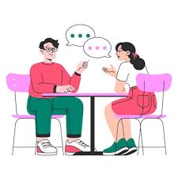
Bu durum değiştirilebilir mi?

Slide 9
Sonuç bölümü :
Bu durum değiştirilebilir mi?
Oysa birkaç basit önlem ölüme mahkummuş gibi görünen buraları kurtarabilir.
Enerji dostu ampuller kullanılmalı.
Doğru ışıklandırma kullanılmalı.
Klima yerine vantilatör kullanılmalı.
Τraş esnasında musluk açık bırakılmamalı.
Hortumla sulama ve yıkama yapılmamalı.

Slide 10
Sonuç bölümü :
Bu durum değiştirilebilir mi?
Gittikçe sayısı artan otomobillerin egzozlarına filtre takmaktadır.
Kömür yerine doğal gazla ısınmaktadır.
Denizler çöplük olarak kullanılmamaktadır.
Evlerimizde ve iş yerlerimizde su, kâğıt ve elektrik tüketimini bilinçli olarak yapmalı.

Slide 11
Sonuç bölümü :
Bu durum değiştirilebilir mi?
Bu konuda çevremizdeki insanları da uyarmalıyız.
Çöplerimizi kesinlikle çevreye atmamalıyız.
Cam, plastik ve kâğıt gibi atık maddelerin geri dönüşümünü sağlamalıyız.
Balkonumuzu ve bahçemizi yeşillendirmeli, yeşil alanların artması için ağaç dikmeli, ormanların tahribatını önlemeliyiz.

Slide 12
Sonuç bölümü :
Bu durum değiştirilebilir mi?
Evimizde ve bahçemizde ozon tabakasına zarar veren kimyasal maddeler kullanmamalıyız.
Evlerimizde ısı yalıtımı yaptırmalı, güneş enerjisi veya doğalgaz enerjisini tercih etmeliyiz.
Otomobil egzozlarının verdiği zararlı etkiyi azaltmak için mümkün olduğunca toplu taşıma araçlarını kullanmaya özen göstermeliyiz.

Slide 13
Sonuç bölümü :
Bu durum değiştirilebilir mi?
Alışverişlerde gereksiz plastik poşet kullanmamaya dikkat etmeli ve elimizdeki plastik poşetleri yeniden kullanmalıyız.
Banyoda ve mutfakta sürekli kullandığımız ürünler için daha az plastik içeren ve/veya geri dönüştürülebilir ambalajlarda sunulanları tercih etmeliyiz.

Slide 14


Slide 15
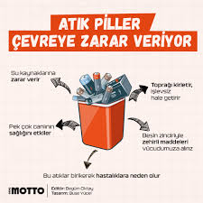
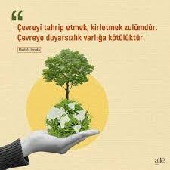
zarar vermek
bozmak
yıkmak
tahrip etmeΚ
imha etmek

Slide 16
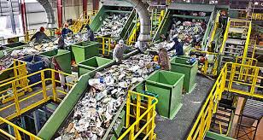
Çevre Dostu İmha Hizmetleri: Geri Dönüşümün Gücünü Kullanmak
Çevre kirliliği, insan faaliyetleri sonucunda doğal çevrenin zarar görmesi ve ekosistemlerin bozulması durumudur.
Çevre yıkımı insan sağlığını nasıl etkiler?

Slide 17


Slide 18
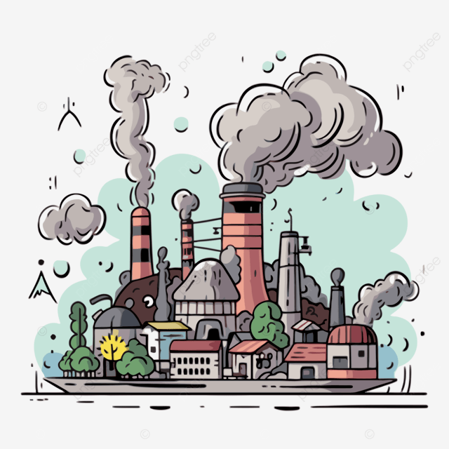
Δημιουργούνται οι απαραίτητες εγκαταστάσεις για να αποσυντίθενται τα απόβλητα χωρίς να προκαλούν ζημιά στο περιβάλλον.
δημιουργούνται
οι απαραίτητες εγκαταστάσεις
για να αποσυντίθενται τα απόβλητα
χωρίς να προκαλούν ζημιά στο περιβάλλον

Slide 19
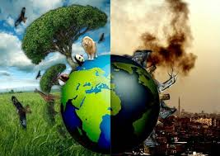
Δημιουργούνται οι απαραίτητες εγκαταστάσεις για να αποσυντίθενται τα απόβλητα χωρίς να προκαλούν ζημιά στο περιβάλλον.
[Atıkların çevreye zarar vermeden yok edilmesi için ] [ gerekli tesisler ] [ oluşturulur ].
oluşturulur : yüklem
gerekli tesisler : özne
Atıkların çevreye zarar vermeden yok edilmesi için : edat tümleci
Atıkların : υποκείμενο στο yok edilmesi

Slide 20
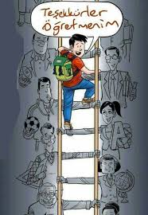

Slide 21
Çevre kirlenmesi
ağaçlandırma αναδάσωση
ampul λαμπτήρας
arıtma tesisatı συγκρότημα βιολογικού καθαρισμού
atık maddelerden geri dönüşüm yapmak ανακύκλωση
bilim adamlarına göre σύμφωνα με τους επιστήμονες
bilinçsizlik ασυνειδησία
bitki φυτό
buhar υδρατμός
bulaşıcı hastalık μεταδοτικές ασθένειες
buzullar erimek οι παγετώνες λιώνουν
canlı varlık ζωντανοί οργανισμοί
ciğer πνεύμονας
çevre duyarlılığı περιβαλλοντική συνείδηση
çevre korunması προστασία περιβάλλοντος
çöl έρημος
çözümler aranmak αναζητούνται λύσεις

Slide 22
Çevre kirlenmesi
daha ayrıntılı açıklanmak gerekirse αν πρέπει να επεξηγηθεί πιο αναλυτικά
deniz suyu seviyesi στάθμη νερού θάλασσας
doğal afet φυσική καταστροφή
doğal kaynakları φυσικές πηγές
doğrudan etkilemek επηρεάζω άμεσα
egzoz εξάτμιση
egzoz gazları καυσαέρια
ekvator ισημερινός
ele alınış χειρισμός
endüstrileşme εκβιομηχάνιση
geri dönüşü olmayan bir noktaya yaklaşmak φτάνω σε μη ανατρέψιμο σημείο
görüş άποψη
hava kirliliği νέφος
hayvanların göç dönemi μεταναστευτική περίοδος των ζώων
heyelan κατολίσθηση
hızla tükenmek γρήγορα εξαντλούνται

Slide 23
Çevre kirlenmesi
ısı düzeyi επίπεδο θερμοκρασίας
ısı yalıtımı θερμομόνωση
ısınma yüzünden εξαιτίας της θέρμανσης
ışın etkinlik ραδιενέργεια
iklim değişikliği κλιματολογική αλλαγή
kasırga κυκλώνας / καταιγίδα
kimyasal maddeler χημικές ουσίες
kuraklık ανομβρία
muson μουσώνας
nükleer denemeler πυρηνικές δοκιμές
okyanus derinliklerinde στα βάθη των ωκεανών
ozon felaketi καταστροφή του όζοντος
plastik poşet πλαστική σακούλα
sel πλημμύρα
solunum yolu αναπνευστική οδός
sular yükselmek η στάθμη νερού ανεβαίνει

Slide 24
Çevre kirlenmesi
tahrip hızı ρυθμός καταστροφής
taşkın πλημμύρα
tetik davranmak ενεργώ άμεσα
toplu taşıma araçları μέσα μαζικής μεταφοράς
yalıtılmak μονώνομαι
yenileme hızı ρυθμός ανανέωσης
yüzey επιφάνεια

